Slide 1
АНТИЧНА ФІЛОСОФІЯ ТА НАУКА
Арістотель: Фундатор системи знань
Великий мислитель, який класифікував людське знання та заклав основи сучасної науки
Виконав студент групи КН-25-1
Гордієнко Владислав

Slide 2

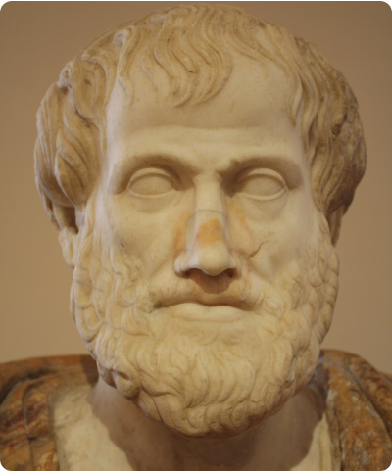
ЖИТТЄВИЙ ШЛЯХ
Основні віхи життя Стагірита
384 р. до н.е. — Народження у Стагірі
Син придворного лікаря македонського царя Амінти III.
367–347 рр. до н.е. — Академія Платона
Двадцять років навчання та роботи в Афінах.
322 р. до н.е. — Завершення шляху
Відхід із життя на острові Евбея у віці 62 років.

Slide 3


ФІЛОСОФСЬКА ДИСКУСІЯ
Платон та Арістотель: Полеміка про ідеї
Позиція Платона
Позиція Арістотеля
Ідеї існують у відокремленому вищому світі надматеріального.
Форма існує всередині самого речі як її сутність.
«Платон мені друг, але істина дорожча.»

Slide 4

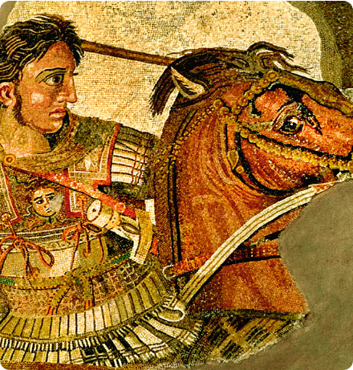
ІСТОРИЧНИЙ СОЮЗ
Виховання Александра Великого
Запрошення Філіппа II
Навчання юного принца у місті Мієза у 343 р. до н.е.
Предмети викладання
Етика, політика, медицина, поезія Гомера та географія.
Культурний результат
Поширення еллінізму та заснування наукових архівів.

Slide 5
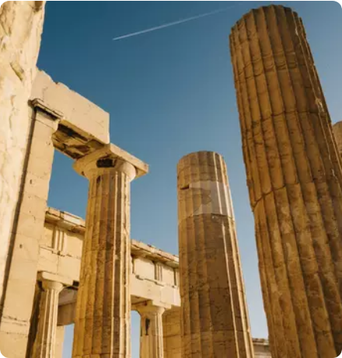
ВЛАСНА ШКОЛА
Заснування Лікею та школа перипатетиків
335 р. до н.е. — Відкриття Лікею
Заснування наукового центру біля храму Аполлона Лікейського.
Школа перипатетиків
Проведення лекцій і філософських дискусій під час прогулянок.
Багата бібліотека
Збирання перших рукописів, мап та біологічних зразків.

Slide 6
ЧАСТИНА ПЕРША
Філософська система та наука
Аналіз логіки, метафізики та природничих досліджень

Slide 7



ІНСТРУМЕНТ ПІЗНАННЯ
Формальна логіка та «Органон»
Теорія силогізму
10 категорій буття
Закони мислення
Дедуктивний висновок із двох логічних засновків.
Класифікація властивостей: сутність, кількість, якість.
Закони тотожності, суперечності та виключеного третього.

Slide 8
ПЕРША ФІЛОСОФІЯ
Чотири причини існування речей
1. Матеріальна причина
2. Формальна причина
Пасивний матеріал, із якого виготовлено річ.
Сутність, проєкт та структура об'єкта.
3. Дійсна причина
4. Цільова причина
Джерело руху, творець або імпульс зміні.
Кінцева мета та призначення існування.

Slide 9


ПРИРОДОЗНАВСТВО
Фундатор біології та емпіричного аналізу
500+
Описаних видів тварин
Емпіричний метод
Телеологія природи
Перша систематична класифікація в історії.
Спостереження та розтин організмів.
Переконання, що природа не робить нічого даремно.

Slide 10
ПРАКТИЧНА ФІЛОСОФІЯ
Етика та вчення про «Золоту середину»
Мужність
Середина між боягузтвом та безрозсудністю.
Концепція Евдемонії
Найвище благо для людини — це щастя через доброчесне життя.
Щедрість
Середина між скупістю та марнотратством.
Доброчесність — це середина між двома крайнощами.
Скромність
Середина між сором'язливістю та нахабством.

Slide 11
СУСПІЛЬНА ДУМКА
Політика: Людина як суспільна істота
«Людина за своєю природою — істота суспільна (Zoon Politikon).»
Правильні форми
Викривлені форми
• Монархія
• Тиранія
• Аристократія
• Олігархія
• Політія
• Демократія (охлократія)

Slide 12
ГУМАНІТАРНІ ДИСЦИПЛІНИ
Поетика та Риторика
«Поетика» та Катарсис
Три стовпи Риторики
Аналіз трагедії, драматурії та естетики.
• Етос: Авторитет та мораль промовця
Катарсис — очищення душі через співпереживання та страх.
• Пафос: Емоційний вплив на слухачів
• Логос: Переконливість та докази

Slide 13

СВІТОВИЙ ВПЛИВ
Транзит знань через століття
Арабський Схід
Християнська схоластика
Наукова революція
Переклад праць Ал-Фарабі та Ібн Рушдом («Перший вчитель»).
Тома Аквінський інтегрував філософію в богослов'я.
База для розвитку науки Відродження та Нового часу.

Slide 14

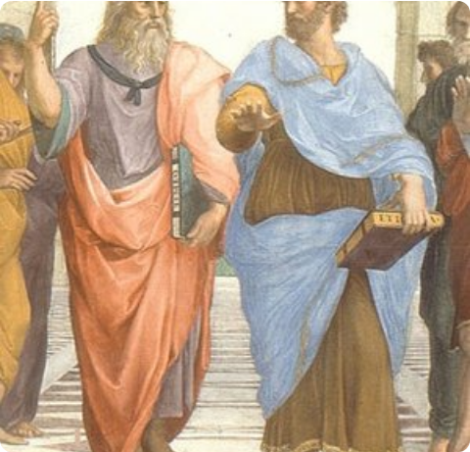
СПАДЩИНА
Афінська школа та вічність думок
Символічний жест
Рука, опущена до землі, як символ реалізму та спостереження.
Науковий лексикон
Поняття «категорія», «матерія», «енергія», «потенціал».
Актуальність сьогодні
Фундамент сучасної логіки, систематики та етики.

Slide 15
ПІДСУМОК
Дякую за увагу!
«Розум полягає не лише в знаннях, а й у вмінні застосовувати їх на практиці.»
— Арістотель

